Slide 1
ИНДИВИДУЛЬНОЕ ЗАДАНИЕ №2
ЭС по регулировке температуры рычагом бойлера в газовой котельной.

Slide 2
Лингвистические переменные

Slide 3
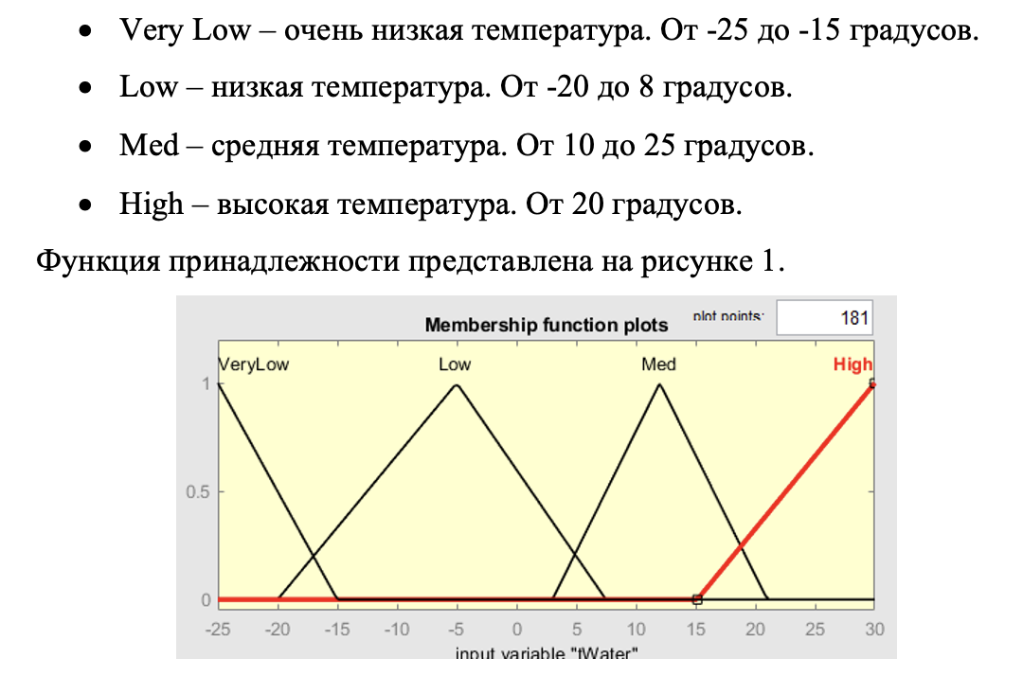
температура воды в бойлере. Единицы измерения – градусы Цельсия.

Slide 4
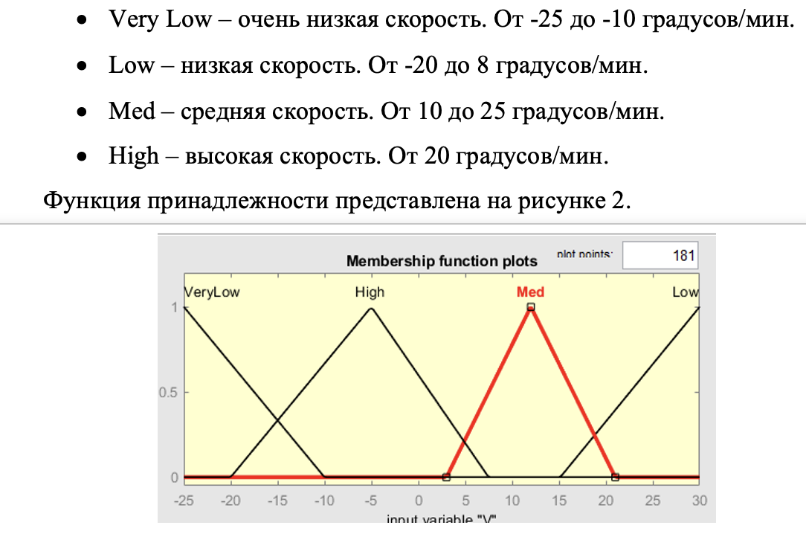
скорость изменения температуры в трубах. Единицы измерения – градусы Цельсия/мин

Slide 5
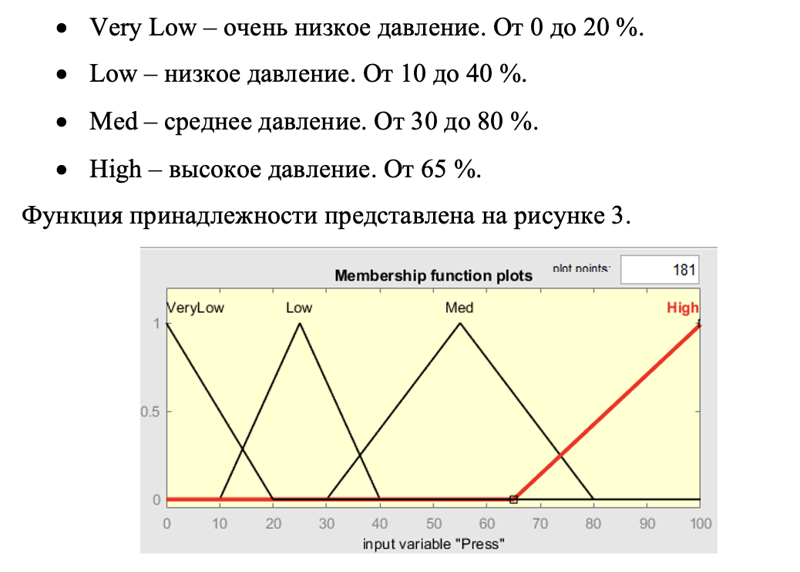
Уровень давления в системе. Единицы измерения – процент от максимального давления

Slide 6
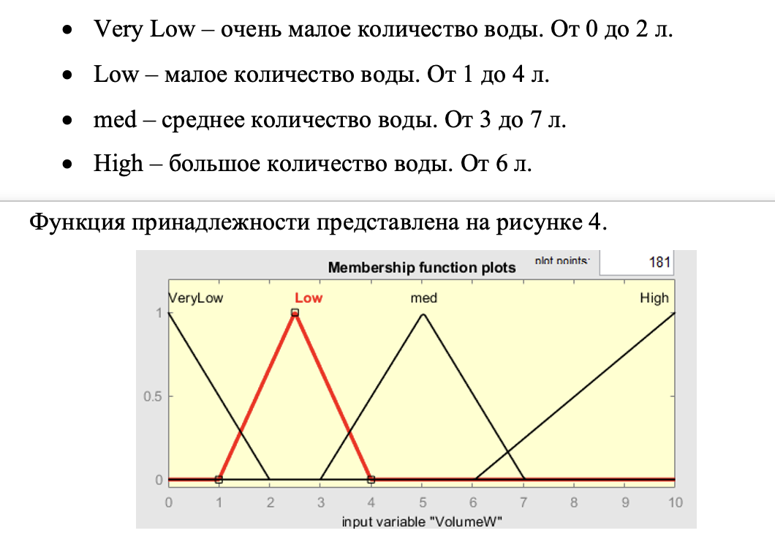
Объем воды в бойлере. Единицы измерения – литры .

Slide 7
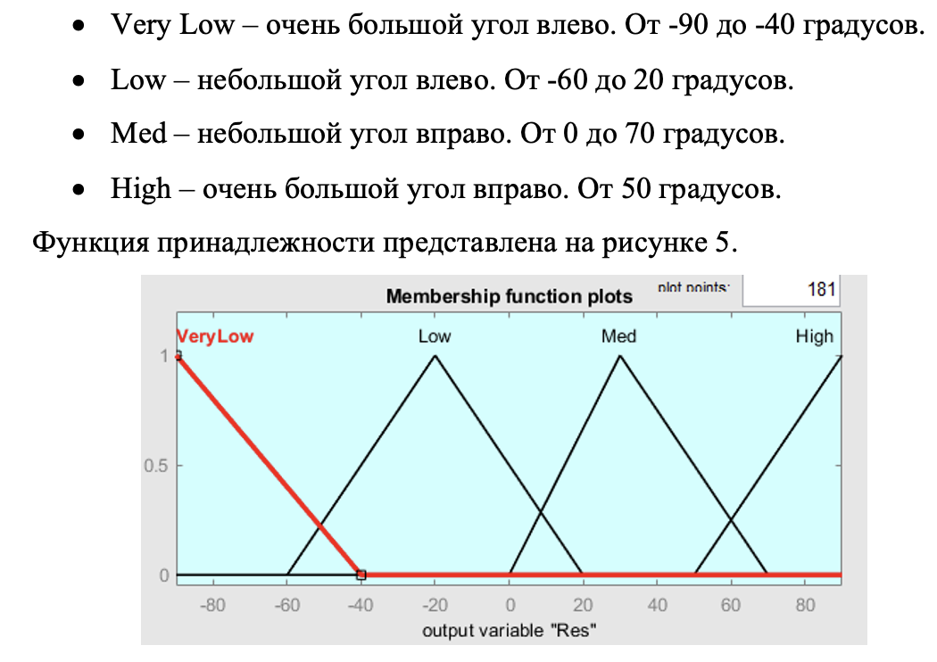
угол поворота рычага. Единицы измерения – градусы.

Slide 8
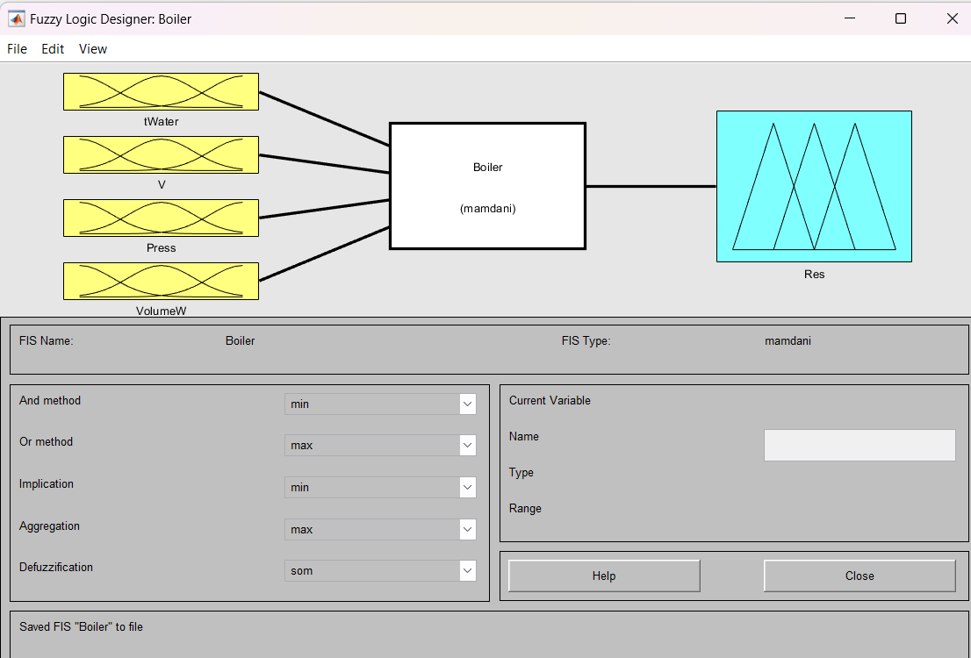
Итоговая система выхода.

Slide 9
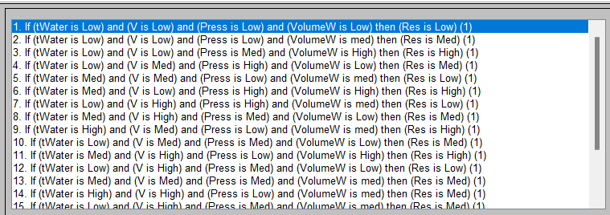
Система вывода правил.

Slide 10
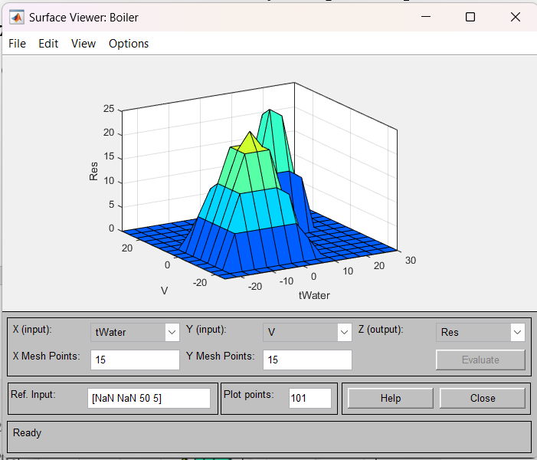
вид “Surface” составленной системы нечёткого вывода. В данном случае, рассматривается влияние скорости изменения температуры воды и нынешняя температура воды в трубах.

Slide 11
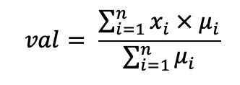
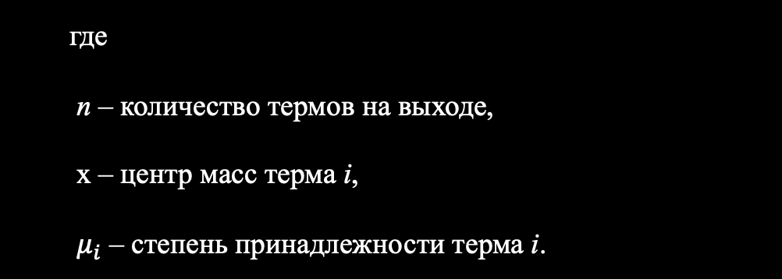
В данном случае был использован метод дефаззификации som (System of Ordered Means). Его формула выглядит следующим образом:
где
n – количество термов на выходе,
x – центр масс терма i,
$μ_{i}$ – степень принадлежности терма i.

Slide 12
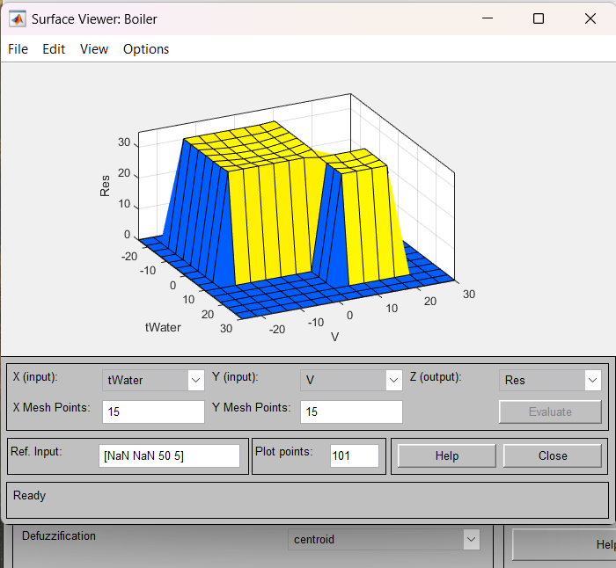
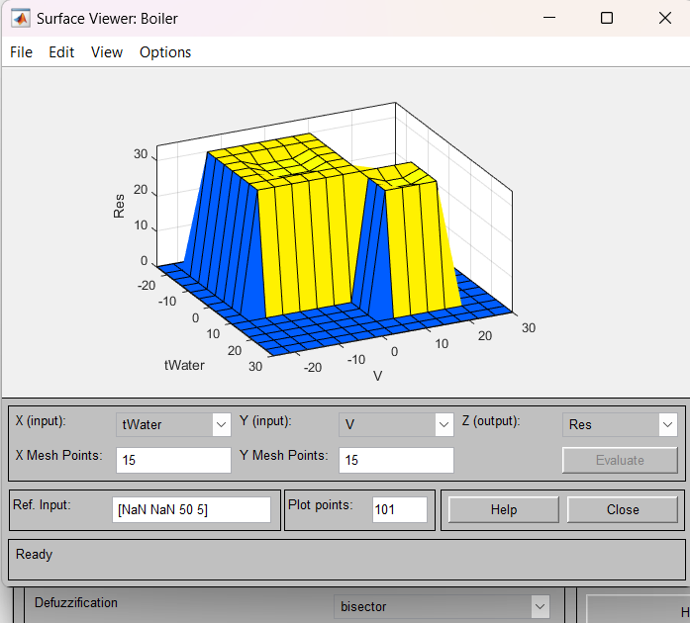
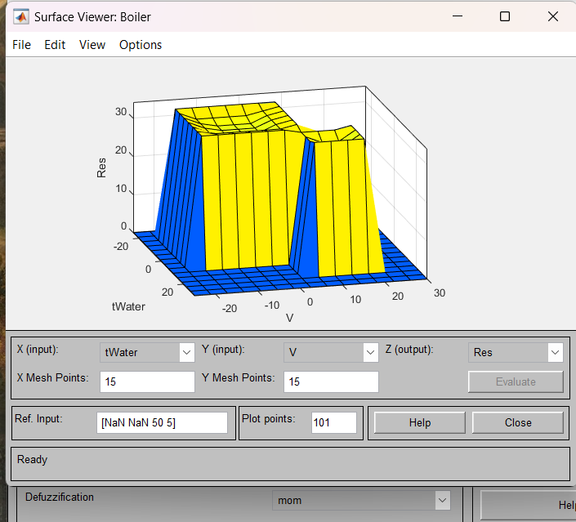
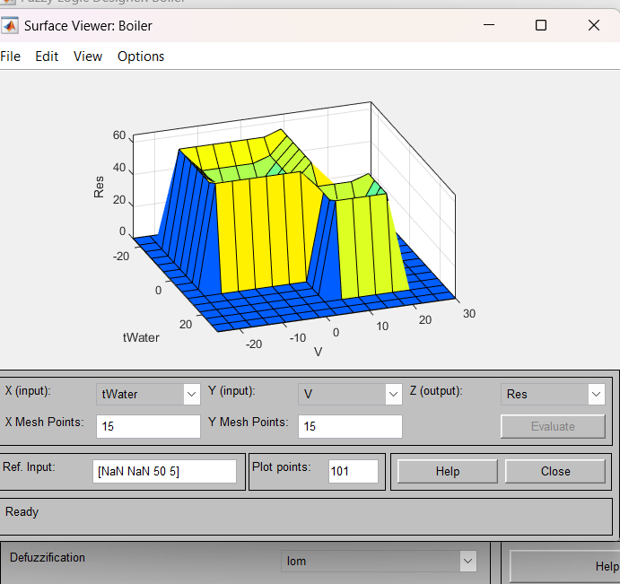
В соответствии с заданием, применим некоторые другие методы дефаззификации.

Slide 13
продолжение

Slide 14
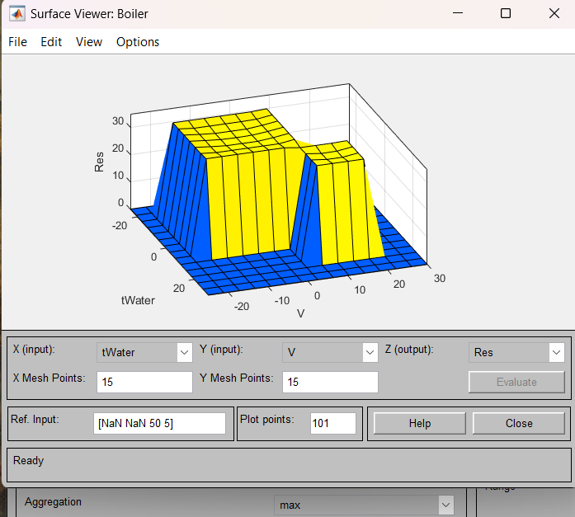
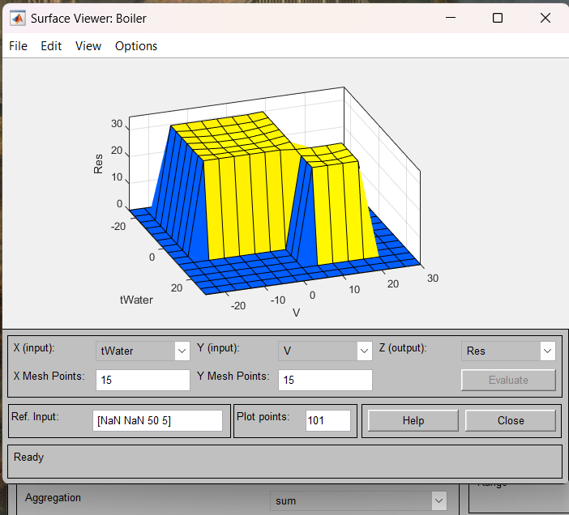
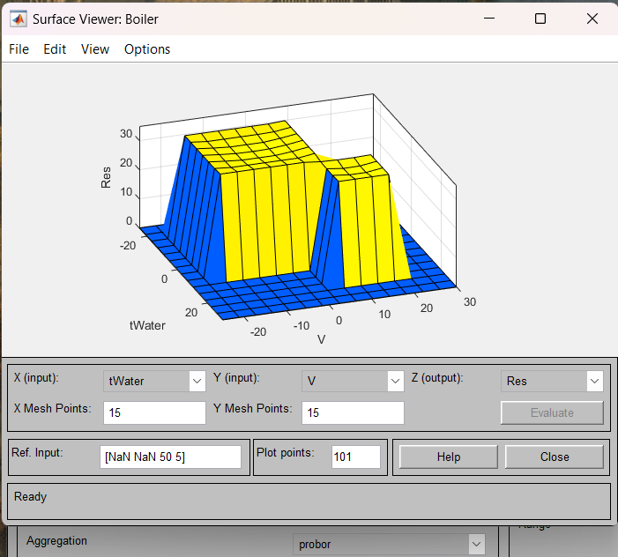
В соответствии c заданием, применим различные способы построения агрегации.
Среди перечисленных методов, наиболее подходящий на мой взгляд результаты выдаёт метод агрегации max. Будем его использовать для нашей системы нечёткого вывода.

Slide 15

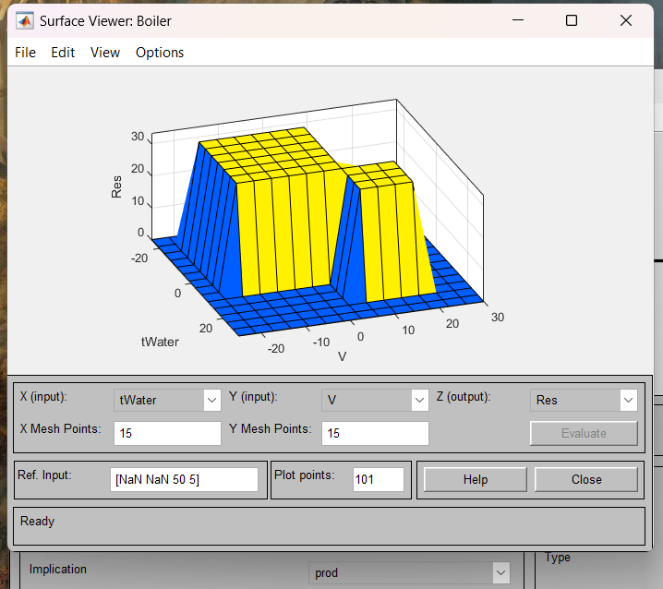
Затем применим различные способы построения импликации.
По результатам видно, что лучше всего использовать функцию min для данной нечёткой системы.

Slide 16
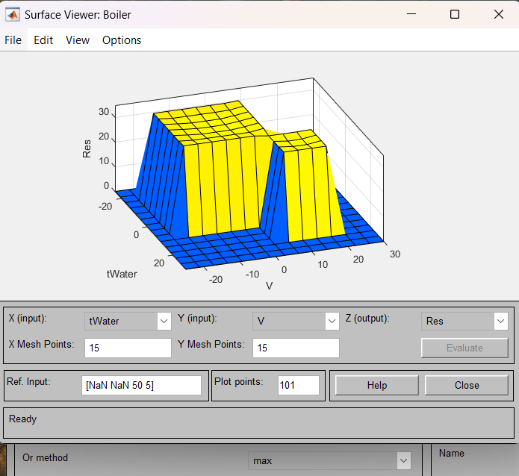

Далее применим различные способы построения композиции.
По результатам анализа, в данной системе следует использовать метод композиции max.

Slide 17


Для более точного подбора, дополнительно применим различные способы построения объединения
По результатам анализа, в данной системе следует использовать метод объединения min.

Slide 18
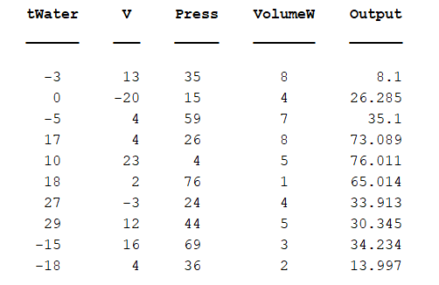
Итоговая конфигурация системы.

Slide 19
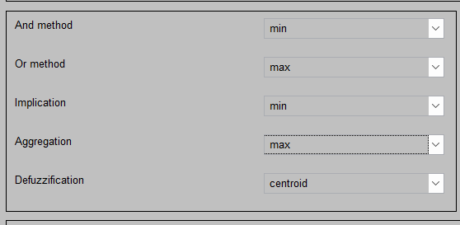
Протестируем нашу систему на точных значениях.

